Slide 1


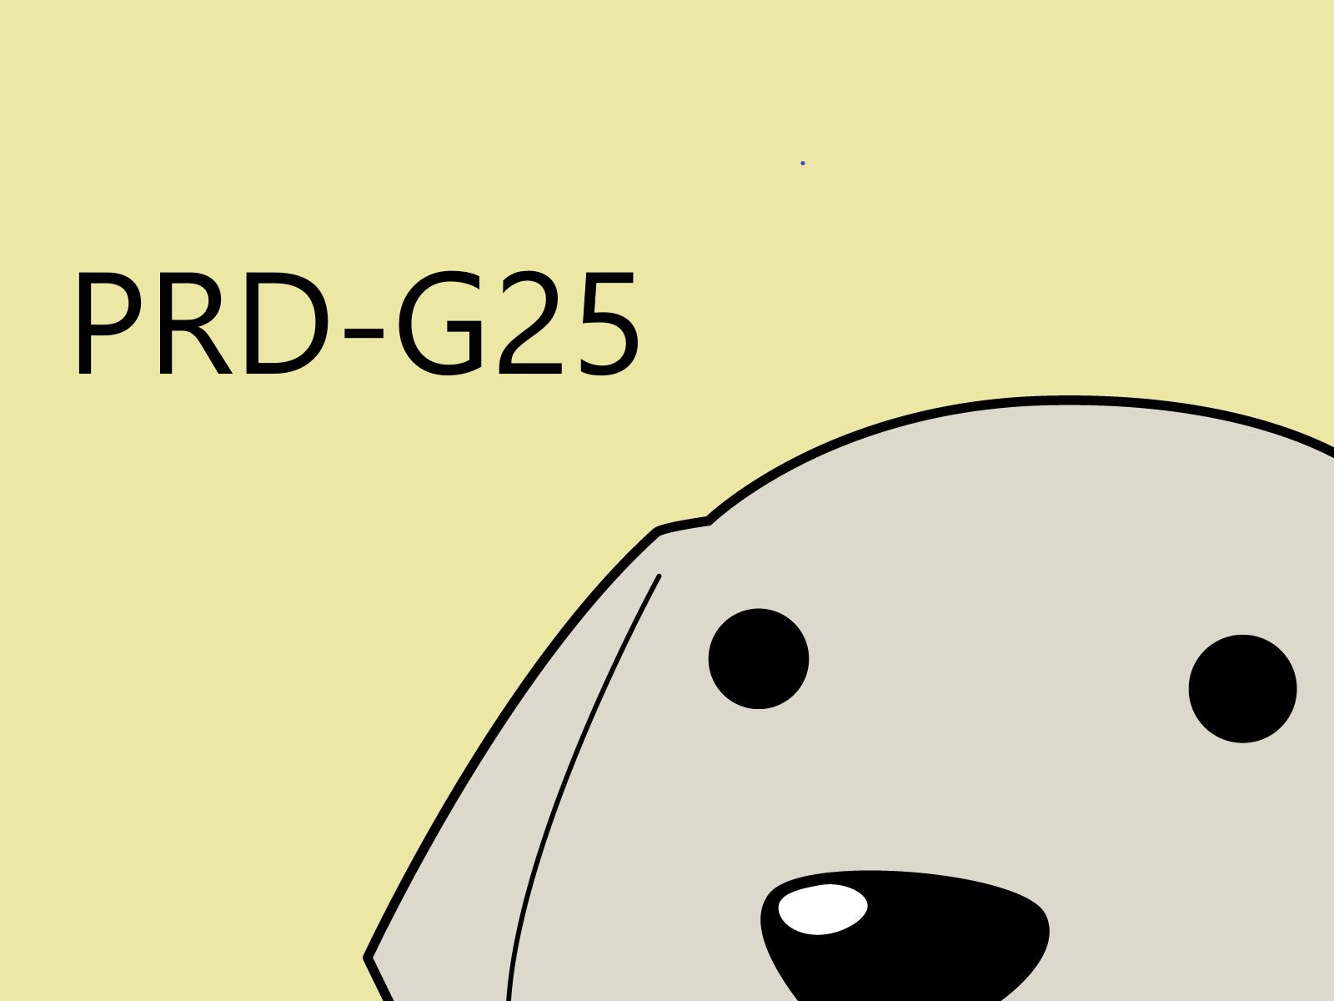
T H I S I S G 2 5
最终评审

Slide 2

沈舸帆
沈家豪
汤志东
吴思楠
姚天恒
叶家威
M E M B E R S
组员

Slide 3

D I R E C T O R I E S
目录
评审条目
LEARN MORE

Slide 4

评审条目
评审条目

Slide 5
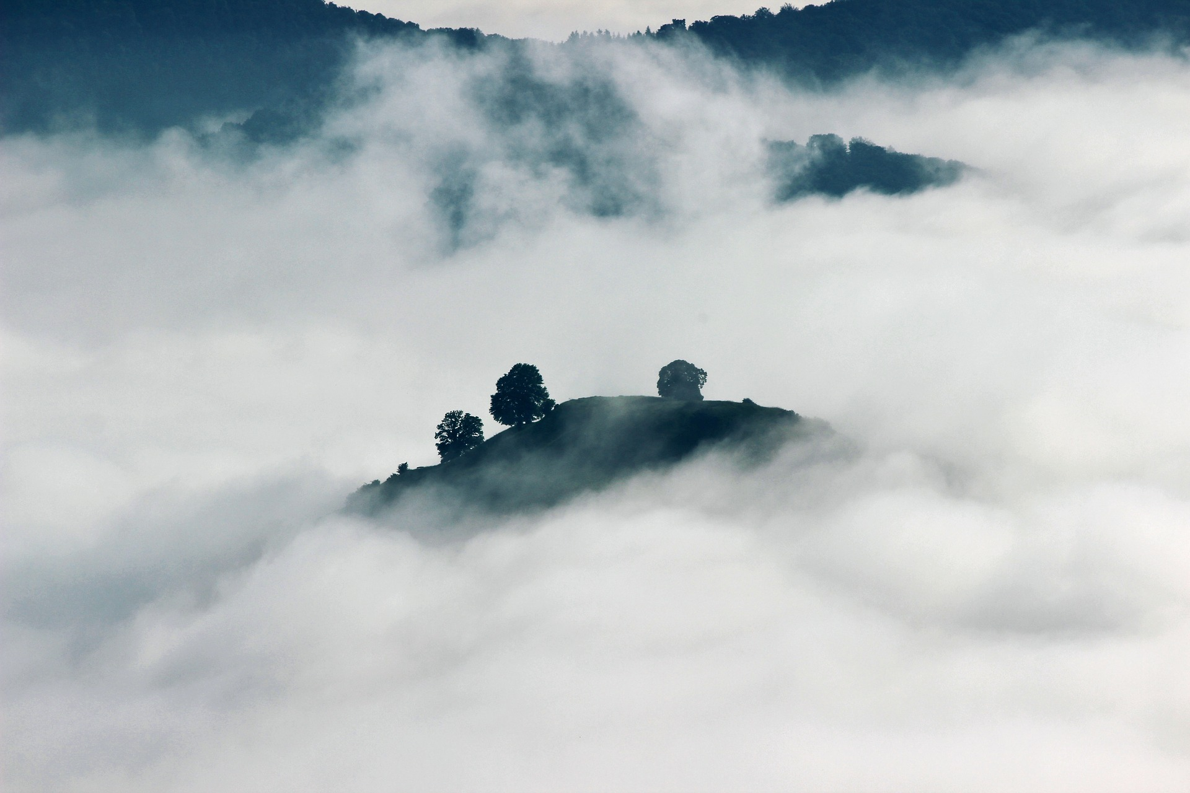

C H E C K
评审条目
是否在每个里程碑阶段都准备了相关的演示材料？格式是否符合要求？整体效果如何？

Slide 6




C H E C K
评审条目
总体上，是否完成了大作业要求的全部的里程碑任务？是否按时提交？

Slide 7
C H E C K
评审条目
是否提交了项目章程？内容是否完整？
已提交，内容完整。详细内容请参照文件
项目章程

Slide 8
C H E C K
评审条目
是否提交了需求项目计划？是否采用了模版？是否合适？
详细内容请参照文件
需求项目计划

Slide 9
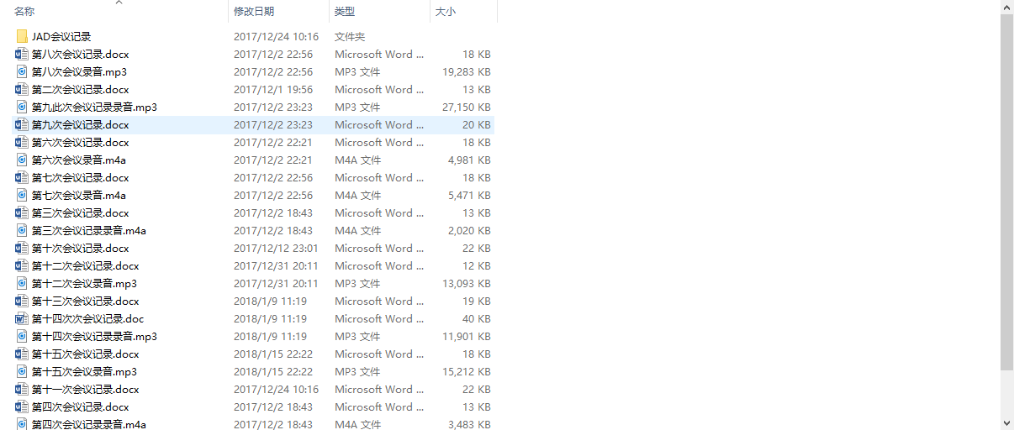
C H E C K
评审条目
是否经常召开项目会议，并有会议记录？ 记录内容是否合理、有效、及时？

Slide 10
C H E C K
评审条目
是否在各个里程碑都有内部的评审记录？是否有针对评审后的修改和完善？
第15次会议

Slide 11
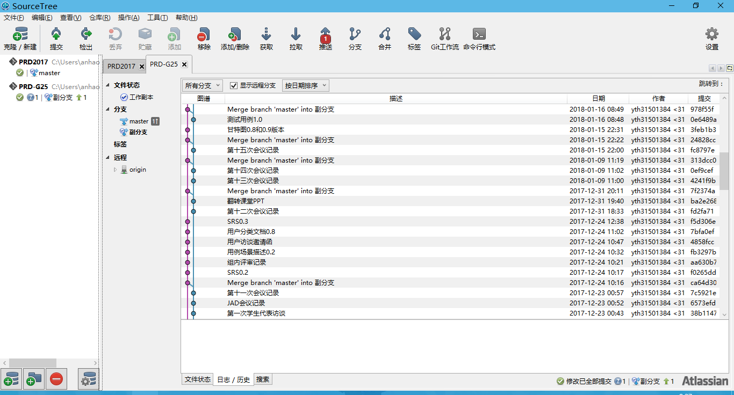
C H E C K
评审条目
是否采用了配置管理工具进行文档的版本管理？效果如何？

Slide 12
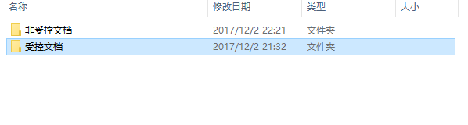
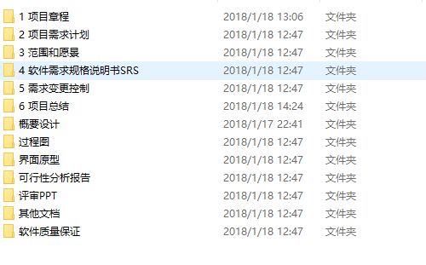
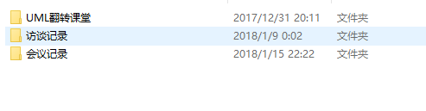
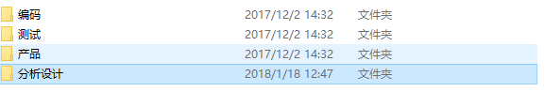

Slide 13
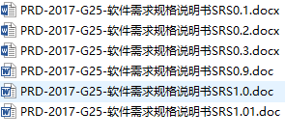
C H E C K
评审条目
是否及时根据项目的进展情况，进行相关文档的更新？并能追溯相关历史信息？

Slide 14
C H E C K
评审条目
需求项目计划的WBS结构是否合理？是否涵盖项目的5个阶段、需求工程的2个阶段？

Slide 15
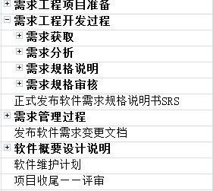

Slide 16
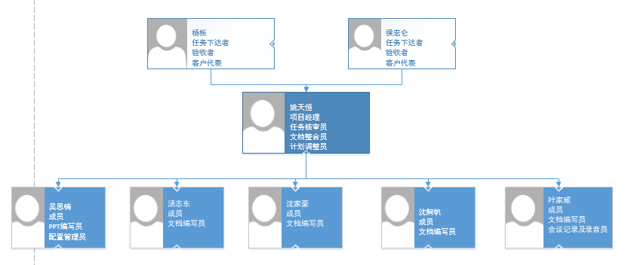
C H E C K
评审条目
需求计划中是否明确的给每个组员分配了任务？分配是否合理？
姚天恒 | 项目经理，文档整合，甘特图更新，联系组织访谈会议
吴思楠 | UML翻转课堂讲解
沈舸帆 | 界面原型设计，用户手册
沈家豪 | 文档编写，绘制顺序状态图
汤志东 | 用例编写
叶家威 | 会议记录，负责补漏

Slide 17
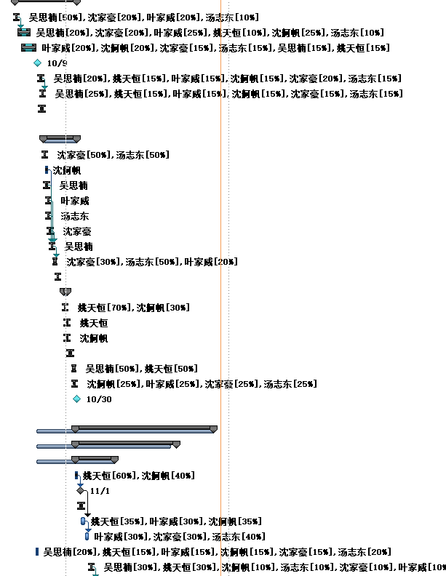
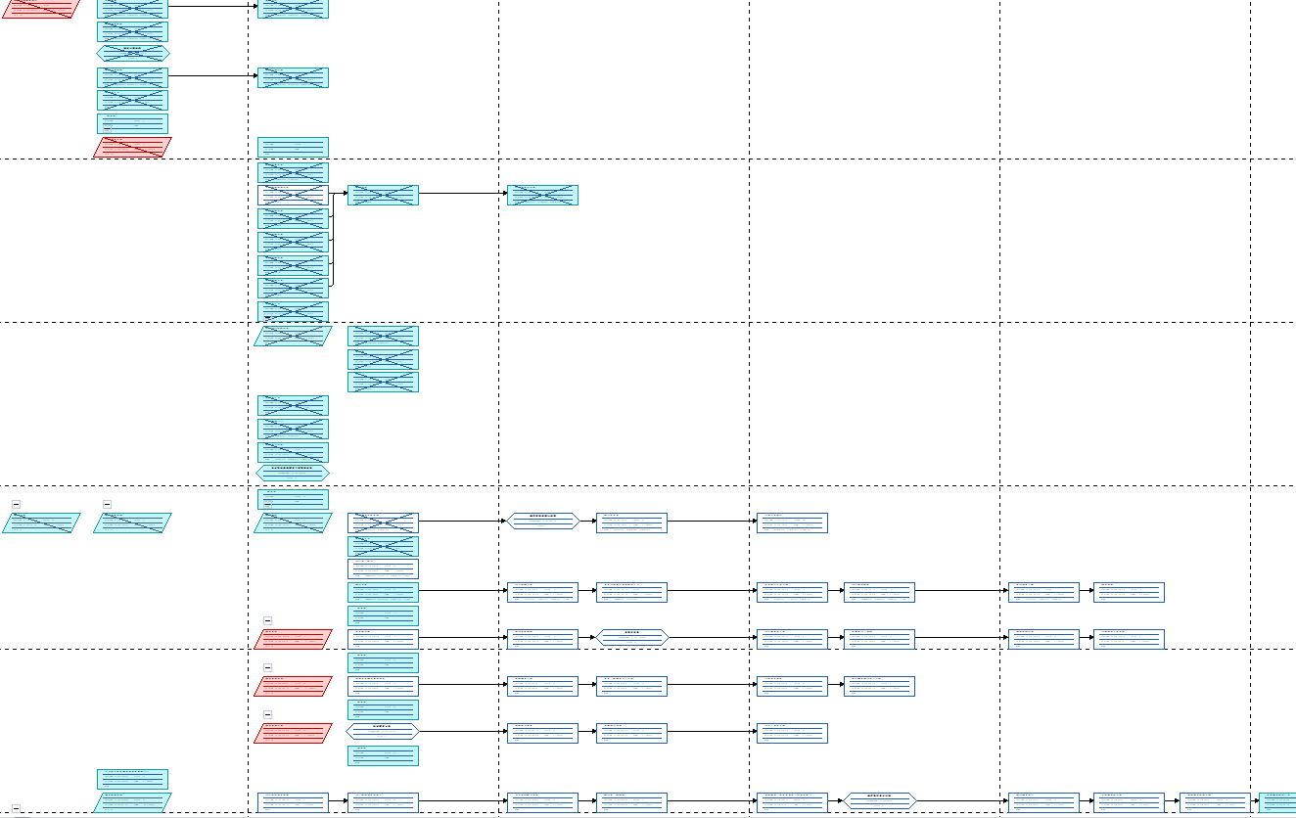
C H E C K
评审条目
是否采用了Project工具绘制了GANTT图？是否准确？在相应的网络图中，是否明确了里程碑？

Slide 18
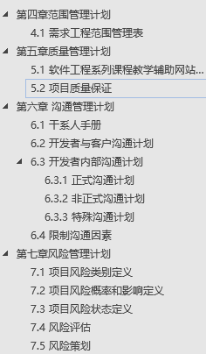
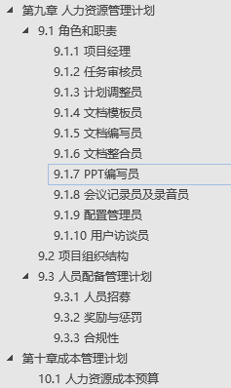
C H E C K
评审条目
需求计划中是否包含了项目计划的必要子计划？比如：风险、人力资源、预算等等

Slide 19
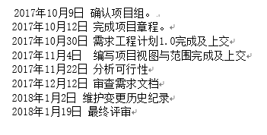
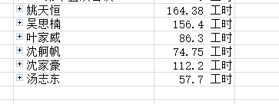
C H E C K
评审条目
最终的计划中是否存在与实际情况的偏差？是否有资源分配不平均或人员过载的情况？为什么？
出现了计划和实际情况的偏差

Slide 20
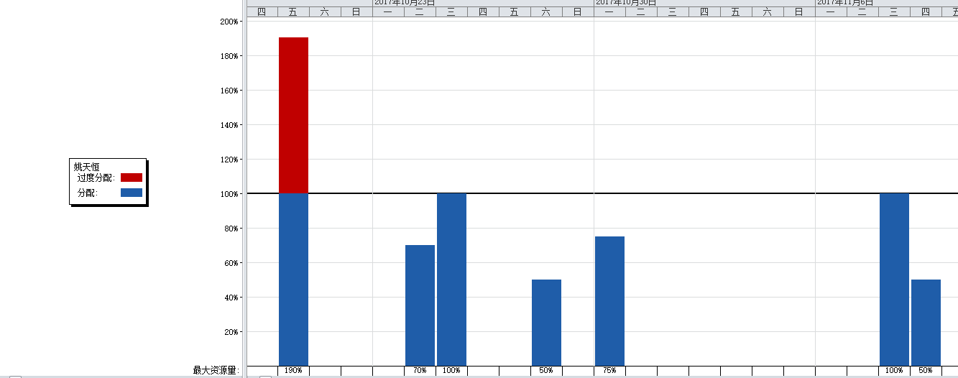

Slide 21
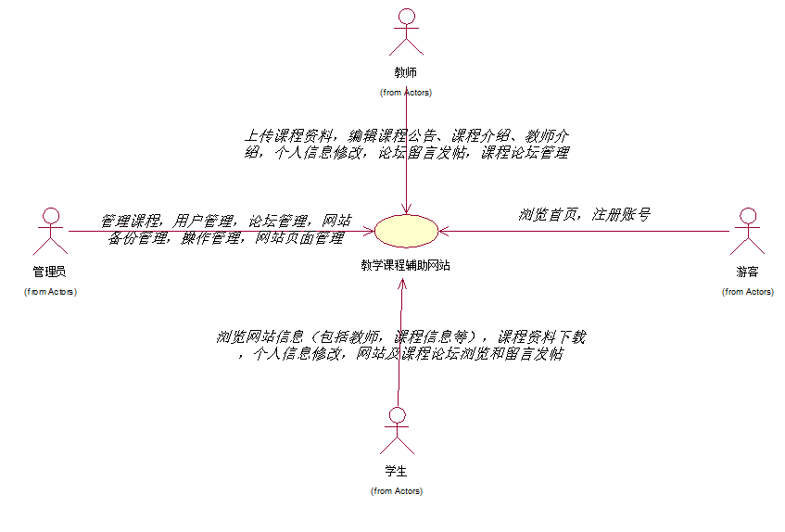
C H E C K
评审条目
是否提交了Vision & Scope文档？是否采用了Context Diagram？内容是否完整？
Notes:
技术社交性论坛

Slide 22
C H E C K
评审条目
用户群分类 | 用户角色 | 用户描述 | 选择理由 | 用户代表 | 联系方式 | 办公地点
客户 | 项目发起人 | 项目的发起方 | 作为项目发起方对项目有深刻的理解 | 杨枨 | 邮箱yangc@zucc.edu.cn 电话13357 102333 微信HolleyYang | 理4-506
直接用户 | 教师 | 软件需求分析课程授课教师 | 拥有多年教学经验，参与过相关项目开发，能提出建设性意见 | 杨枨 | 邮箱yangc@zucc.edu.cn 13357102333 HolleyYang | 理4-506
 | 学生 | 选择软件需求分析课程的学生 | 学习认真，对网站相关课程感兴趣 | 沈观聪 | 邮箱31501375@stu.zuc.edu.cn 电话15988454788 QQ 1270994965 微信Szqo815 | 求真1-602
 | 管理员 | 负责网站后台维护，主内、内容审核以及身份认证的工作人员 | 有担任管理员的经历，能提供宝贵意见和建议 | 李泽龙 | 邮箱Kurisu_l@163.com 电话18258871339 微信KurisuL | 理四-504
 | 游客 | 未注册网站的浏览者 | 对项目有兴趣 | 陈泓见 | 邮箱31501362@stu.zucc.edu.cn QQ1525903816 | 求真1-530
是否识别了用户群？找到了相关的用户代表？明确了相关职责？
用户类型 | 用户职责
教师 | 开设管理自己的课程，上传管理课程资料，管理自己的课程答疑
学生 | 关注自己感兴趣的课程，浏览下载课程资料，参与答疑并可以浏览下载答疑记录
管理员 | 拥有该网站的最高权限，管理网站总论坛、课程、用户等，管理网站备份以及操作记录，能够对网站内容进行控制管理
游客 | 外来的未注册人员，能够浏览首页，进行注册

Slide 23
C H E C K
评审条目
是否对用户群和用户代表进行了分类？
教师，学生，管理员。游客
校内教师和校外的教师
校内的学生，和由游客转来的学生

Slide 24
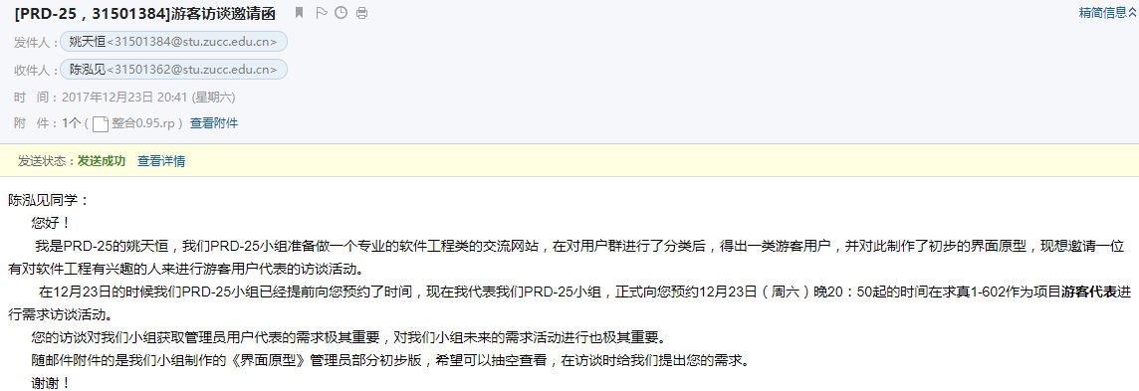
C H E C K
评审条目
是否对每个用户代表都进行了需求获取和确认？

Slide 25
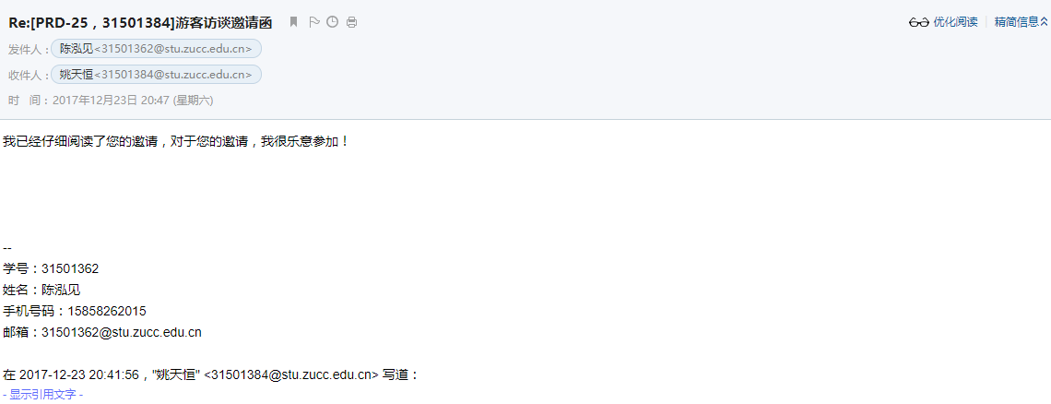
C H E C K
评审条目
是否对每个用户代表都进行了需求获取和确认？

Slide 26
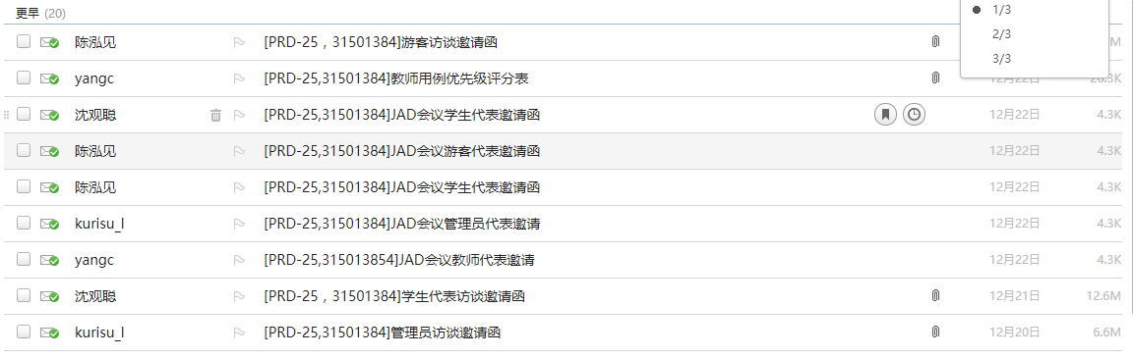
C H E C K
评审条目
是否对每个用户代表都进行了需求获取和确认？

Slide 27
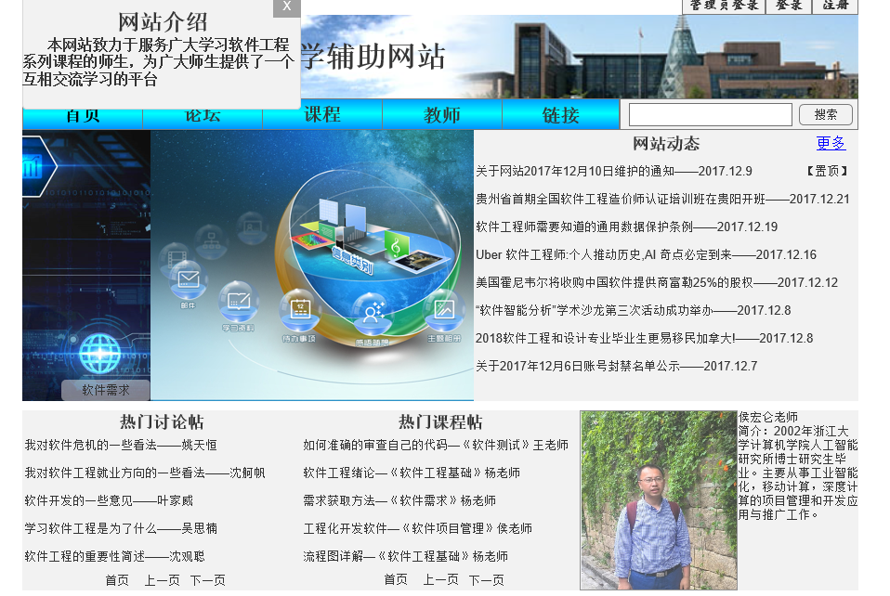
C H E C K
评审条目
是否制定了相关原型来辅助获取过程？原型制作是否采用了工具？效果如何？
使用Azure来制作原型

Slide 28

C H E C K
评审条目
是否将每个用户的需求描述为用例文档？是否采用模版？模版是否合适？

Slide 29
C H E C K
评审条目
用例文档是否包含了用例图、用例场景说明、界面原型、DM？采用了那些工具？是否合适、有效？
用例场景描述
场景名字 |  |  | ID：
Trigger（引发、触发）： |  | 优先级：
类型：外在/暂时
Major Input（主要输入） |  | Major Output（主要输出）
描述 | 起源 | 描述 |  |  | 起源
Major Steps Performed(主要步骤执行) |  |  |  | Informational for Steps（步骤的信息）

Slide 30
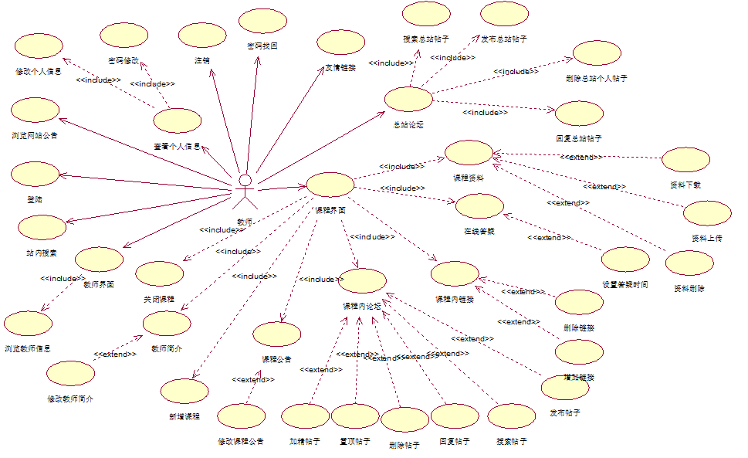

Slide 31
C H E C K
评审条目
是否记录了每个用户的非功能性需求？描述是否正确？
1、易用性
2、性能
3、保密性
4、安全性
Notes:
1、易用性：保证网站的界面规划风格统一，不会干扰迷惑用户。网站的主要按钮功能描述清晰且能正常使用。网站下方有用户中心的联系方式，帮助用户解答困难。对于网站的错误能有规避和恢复。
2、性能：本网站要求提供对外服务的能力,保证至少 200 名用户并发执行，响应时间小于 1 秒。 下载速度满足 200 人同时下载的的传输速率保持在 1024KB/S 以上。
3、保密性：要求网站的数据以及源代码对外保密
4、安全性：服务器机房需由专人守护和密码保护，不能随便进入；服务器机房防火措施及灭火设施 完备；所有资料需要备份。
网站需要用户实名制认证
本网站系统须保证不易受到内部的或者外部的攻击，具体表现为，账号及密码不能被外 部获取，并且共享的资料不能丢失。可以以美国国防部可信计算机系统评估系统 TcsEC 中的 C1 安全级别定义。
C1 级称为选择性保护级（Discrtionary Security Protection）可以实现自主安全防护，对 用户和数据的分离，保护或限制用户权限的传播

Slide 32
C H E C K
评审条目
是否对每个用户的需求进行了优先级打分和排序？具体的量化方法是什么？合适、有效吗？
三层分级法：将优先级分为：高、中、低三类。
从重要性和紧急性两个维度考虑。高优先级：用户很需要这个需求并很紧急。中优先级：需求是重要的，但是不紧急。低优先级：指需求既不重要也不紧张。另有一类可能出于某些原因不能施行，因此我们在这里不做讨论
教师用例优先级评分表
相对权重 | 1 | 2 | 0.5 | 1
特性 | 相对损失 | 相对收益 | 相对风险 | 相对成本 | 优先级
合计
Notes:
QFD ：quality Function Deployment质量功能展开

Slide 33
C H E C K
评审条目
是否讨论、分析、论证了每个需求的可行性？是否存在不可行的需求？有记录吗？
1、需求之间是否会相互冲突
2、需求在技术上是否可行
3、需求是否会违反法律道德底线
4、需求是否在实际情况下可行
不可行的需求：系统服务时间为7*24小时
改为7*18小时
移动端额外制作界面原型

Slide 34
C H E C K
评审条目
是否召开了JAD会议？有没有会议记录？内容是否完整、有效？
JAD会议记录
时间 | 2017-12-22 10：30 | 地点 | 理四506
人员出勤情况 | 杨枨、管理员、游客代表、姚天恒、沈舸帆、沈家豪、汤志东、吴思楠、叶家威 开发人员
会议内容： 首页界面上做的更加详细：让游客看到更多的信息，吸引游客进行注册。 课程可以由教师自由增删。 管理员有改用户信息的能力，但不会乱用 开发者代表：大致的功能都能达到

Slide 35
C H E C K
评审条目
是否清晰地定义了需求，可以移交给另一小组设计、实现而依然理解正确？

Slide 36
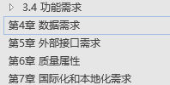
C H E C K
评审条目
提交的SRS在内容上是否完整？是否考虑了功能和非功能的需求？是否达到要求的下限？

Slide 37

C H E C K
评审条目
SRS中是否对全部用户的需求进行了优先级排序？

Slide 38

C H E C K
评审条目
需求优先级排序是否考虑了用户群的分类？是否存在需求冲突？怎样解决可能的需求冲突？
管理员希望教师的开课和关课能由他们自己决定，不需要管理员自己决定
游客希望能在没有登陆前浏览到更多的教师信息

Slide 39
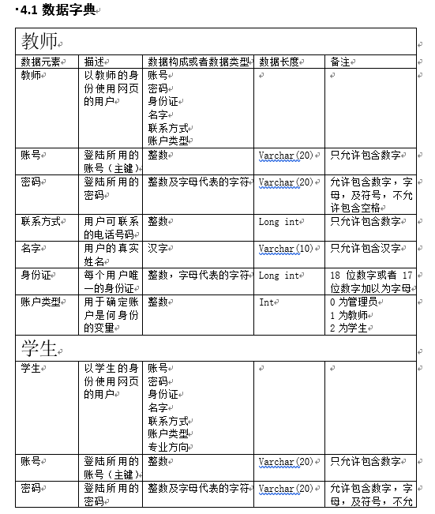
C H E C K
评审条目
SRS中是否包含了数据字典？定义的方法是否正确？内容是否完整、准确？

Slide 40
C H E C K
评审条目
是否在数据字典的基础上定义了ER图？准确吗？

Slide 41
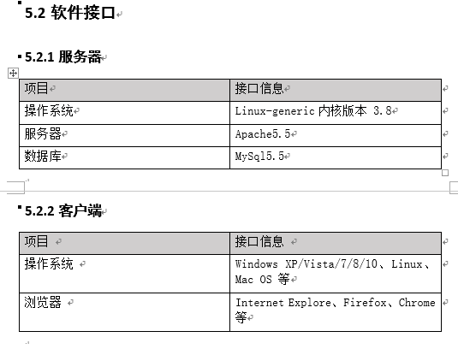
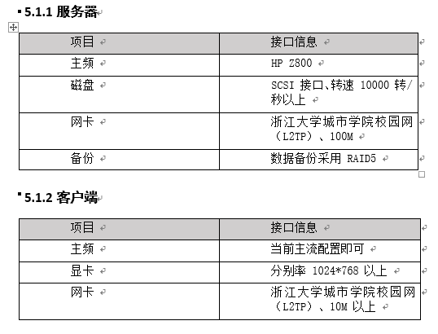
C H E C K
评审条目
SRS中是否对定义了系统的实现环境？运行环境？

Slide 42
C H E C K
评审条目
SRS中是否对各类用户的需求表明了来源？各部分之间是否建立了链接关系或索引关系？
用例场景描述
场景名字 |  |  | ID：
Trigger（引发、触发）： |  | 优先级：
类型：外在/暂时
Major Input（主要输入） |  | Major Output（主要输出）
描述 | 起源 | 描述 |  |  | 起源
Major Steps Performed(主要步骤执行) |  |  |  | Informational for Steps（步骤的信息）
链接见统御

Slide 43
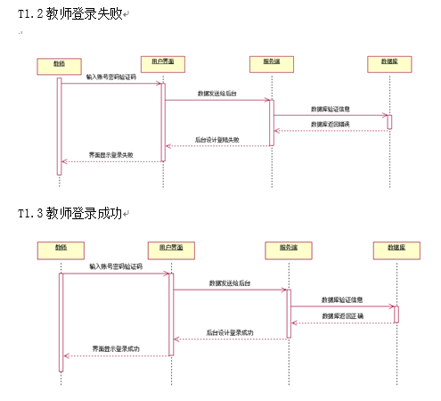
C H E C K
评审条目
针对需求的复杂关节，是否使用了UML工具进行了进一步的需求分析说明？具体是什么？
对描述需求所使用的UML图例是否与需求对象合适、匹配？描述是否准确？
顺序图和状态图

Slide 44
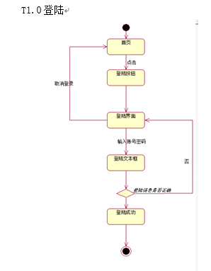

Slide 45
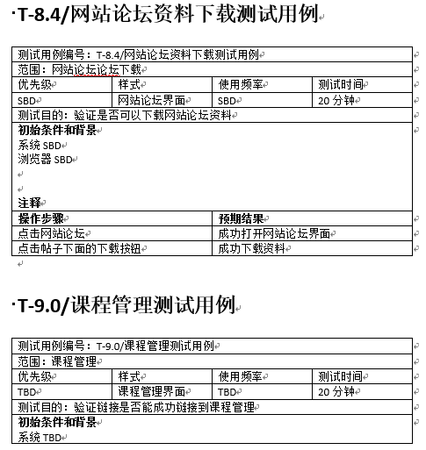
C H E C K
评审条目
是否可以独立地测试和验证每个需求？是否提交了Test Case？是否采用模版？
测试用例
Notes:
边际

Slide 46
C H E C K
评审条目
Test Case的设计采用的是什么方法？数量多少？够吗？有效吗？
黑盒测试
大致在180个

Slide 47
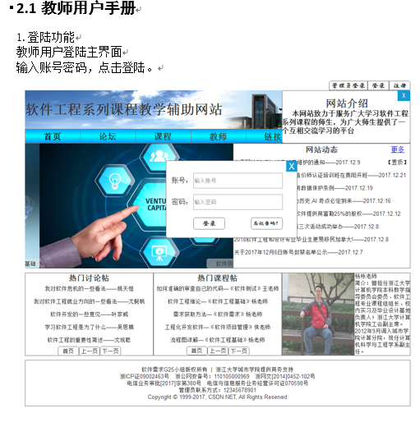
C H E C K
评审条目
为便于SRS的理解和评审，是否提交了初步的User Manual？描述是否正确、有效？

Slide 48
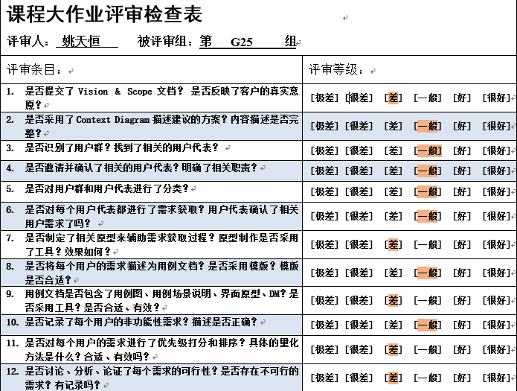
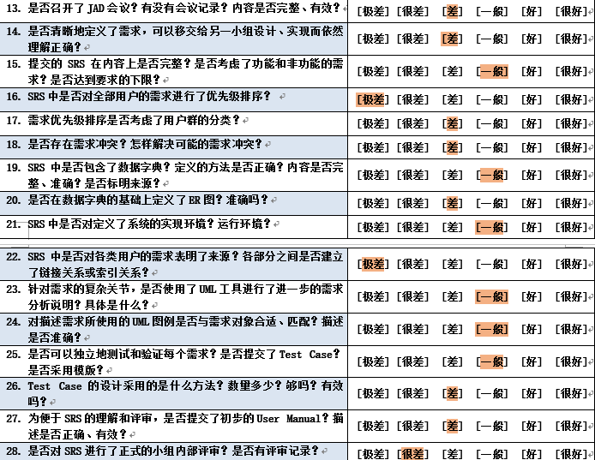
C H E C K
评审条目
是否对SRS进行了正式的内部评审？是否有评审记录？

Slide 49
C H E C K
评审条目
是否对评审中要求修改和改进的部分进行了完善？是否有记录？

Slide 50
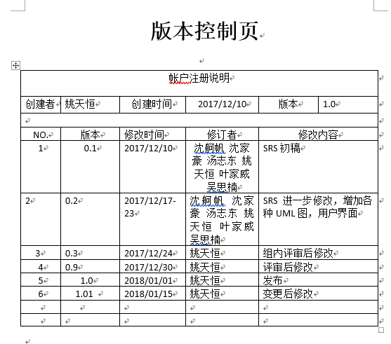
C H E C K
评审条目
针对SRS Baseline，是否进行了正式的发布？是否定义了基准版本号？是否提交配置系统？

Slide 51
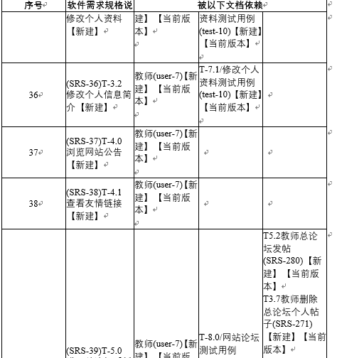
C H E C K
评审条目
针对需求的管理，是否采用了需求管理工具？是否把全部需求录入工具？是否建立了跟踪链接矩阵？
是否采用了需求管理工具对用户的需求变化进行了需求变更影响分析？效果如何？
统御

Slide 52
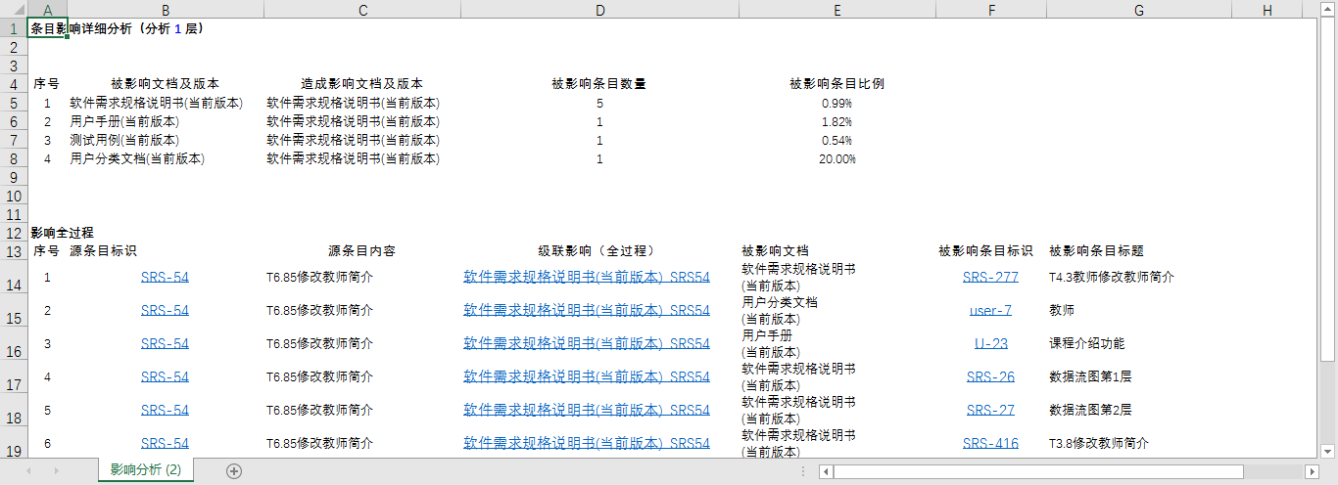

Slide 53
C H E C K
评审条目
针对项目的需求变化，是否建议了CCB组织和人选？为什么？
CCB组织以及人选
角色 | 人员
变更控制委员会主席 | 余倩
变更控制委员会 | 于欣汝、徐洁岑、陈泓见 、黄枭帅
CCB人选：
理由：助教作为统一管理所有小组，对于这个项目有着更加深的了解，可以敏锐地更具影响报告判断出需求的变更是否可行
Notes:
进行授权
Change Control Board

Slide 54
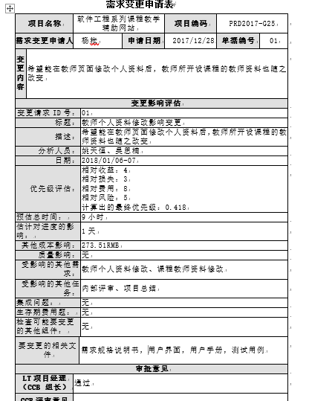
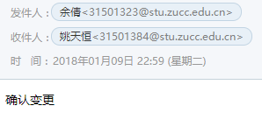
C H E C K
评审条目
针对用户的需求变化，是否提交了需求变更申请报告？内容是否完整？
申请报告主要内容包括：项目名称，变更的内容，变更原因，变更影响评估，审批意见，变更实施情况等

Slide 55
C H E C K
评审条目
针对变更的影响，在项目计划中，建议的变更如何影响任务的执行顺序、依赖性、工作量或进度？
执行顺序：没有影响
依赖性：没有影响
工作量：大约9小时

Slide 56
C H E C K
评审条目
界面原型是否达到了高保真的效果？交互使用是否便捷、有效？

Slide 57
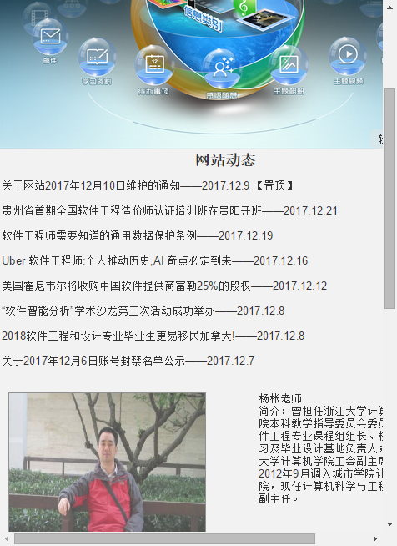
C H E C K
评审条目
是否考虑了移动端的访问？界面是否合适移动终端？使用是否便捷、有效？
f0hc6m.axshare.com
Notes:
所有的拍成一列

Slide 58
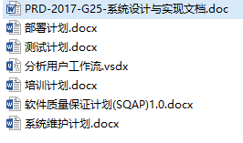
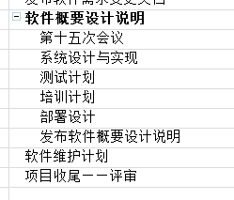
C H E C K
评审条目
项目阶段性工作中，后续设计，开发，部署，测试等阶段的计划性安排是否完成？

Slide 59
C H E C K
评审条目
是否还完成了课程作业要求的工作阶段之外的工作？比如：设计、实现等
只列定了大致计划((（如概要），未实现

Slide 60
C H E C K
评审条目
项目过程中，是否进行了Team Building？目的是什么？方式是什么？是否有效？
我们小组进行team building，是为了以确保自身发展，积极沟通，领导能力和工作能力，密切合作，作为一个团队来解决问题。
结束团建活动之后，大家都能继续投入到工作中去。团建能有效的提高我们的团队的工作效率。

Slide 61

C H E C K
评审条目
是否提交了项目总结报告？是否准备了总结PPT？格式和内容符合要求吗？

Slide 62
C H E C K
评审条目
项目总结报告中是否总结了项目执行中的问题、经验和教训？分析了相关原因吗？
缺乏能与用户沟通的能力
在进行该项目的过程中没有完全的进入角色
文档能力有待提高，部分组员缺乏科学归类的意识
缺乏坚决地执行计划的能力

Slide 63
C H E C K
评审条目
项目总结报告中是否给出了每个项目成员的合适评价？是否进行了成员的绩效排序和打分？
姚天恒：组长，负责整理文档，配置管理，项目计划管理 90
吴思楠：前任组长，外包人员，主要讲解翻转课堂的PPT 87
沈舸帆：主要负责界面原型以及其移动端的设计，有学习能力 88
沈家豪：主动性很强，效率高，能及时有效地完成任务 89
汤志东：负责情景用例编写，但是工作思路有点混乱，所以速度有点慢 81
叶家威：会议记录员，有拖延症，能完成一般的工作 80

Slide 64
C H E C K
评审条目
现在通知你们小组，在接下来的三个月中完成教师提出的移动课堂助理的需求，怎么做？
就像这个学期学到的一样，在开始之前进行可行性分析，定下项目章程，写下项目需求计划，开始需求分析，制定WBS结构，编写vision and scope文档，与用户进行需求的访谈，着手制作测试用例，对话框图，界面原型，数据字典，各个干系人的需求访谈，序列图，用户手册，界面原型制作以及用例描述，编制形成SRS文档。最后还要考虑需求变更。
Notes:
注意需求管理工具

Slide 65
T H A N K S
谢谢

